Slide 1
컴퓨터 네트워크
Node
Edge
LAN
LAN 개념
LAN 토폴로지
LAN 장비
LAN 전송 매체
기술과 종류
Ansan Technical High School
Dept. Compter
made by kig2929kig@gmail.com

Slide 2
학습목표
LAN의 개념을 정의할 수 있다.
LAN의 발전 과정을 설명할 수 있다.

Slide 3
1. LAN의 기본 개념
LAN(Local Area Network)
학교, 기업과 같은 비교적 좁은 지역에 분산된 컴퓨터, 프린터, 플로터, 대용량의 저장장치들을 서로 연결하여 텍스트, 음성, 그리고 영상 등의 데이터를 고속으로 전송하는 통신망
IEEE에서 말하는 LAN
다수의 독립된 컴퓨터 기기들이 상호 간에 통신이 가능하도록 하는 데이터 통신 시스템
윌리엄 스텔링스
한정된 지역 내에서 다양한 통신 기기의 상호 연결을 가능하게 하는 통신 네트워크

Slide 4
1-2. LAN의 발전
1980년대 : 개인용 컴퓨터의 대량 보급, 정보처리 및 정보교환이 필요하게 되어 LAN의 등장
1990년 중반 : 주로 텍스트 위주의 데이터 통신으로 10Mbps의 이더넷 또는 기간망으로 100Mbps의 FDDI를 주로 사용
1990년 중반 이후 : 인터넷이 상용화되고 그래픽과 동영상 등의 대용량 데이터를 사용하게 되면서 멀티미디어 서비스가 가능, 100Mbps의 고속 이더넷과 기가비트 이더넷을 기간망으로 구축

Slide 5
1-2. LAN의 발전
이더넷
1976년 미국의 제록스사가 개발한 근거리 네트워크에 대한 기술적 규격을 나타냄.
1980년 국제전기전자기술협의회(IEEEE)에서 LAN 기술의 표준 규격으로 채택

Slide 6
1-2. LAN의 발전
고속 이더넷
이더넷 기술을 계승, 이더넷의 성능을 10배 정도 향상한 것
100Mbps의 데이터 전송 속도를 제공
기가비트 이더넷
1Gbps의 전송 속도를 지원하며 기존의 10/100Mbps 이더넷과 동일한 기술을 사용함.
기존 기술과 호환성을 가지며 고속이더넷의 10배 정도 향상

Slide 7
2-1. LAN 토폴로지
토폴로지
LAN 상에 연결된 다양한 장치들 간에 통신을 가능하게 해주는 물리적인 수단, 즉 정보 전달 신호의 형태, 연결된 장비들의 배치 형태 등을 토폴로지라 함.
링형, 트리형, 성형, 망형, 버스형

Slide 8
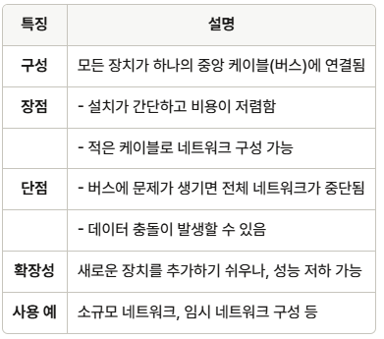

2-2. LAN 토폴로지의 종류
버스(bus)형, CSMA/CD

Slide 9
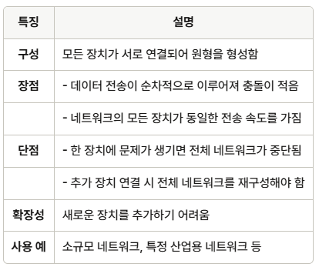

2-2. LAN 토폴로지의 종류
링(ring)형

Slide 10
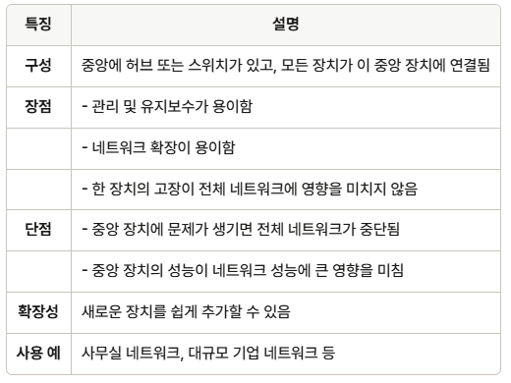

2-2. LAN 토폴로지의 종류
성(star)형

Slide 11
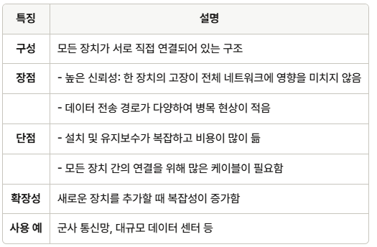

2-2. LAN 토폴로지의 종류
망(Mash)형

Slide 12
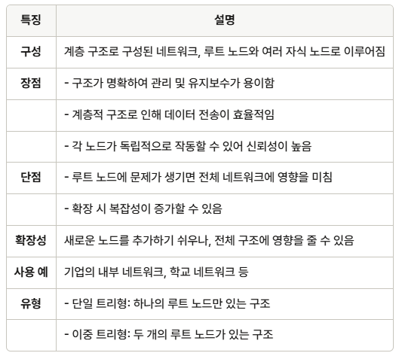

2-2. LAN 토폴로지의 종류
트리(tree)형

Slide 13
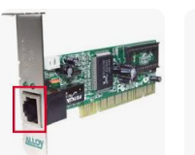
3. LAN 장비
랜카드(NIC)
컴퓨터나 다른 장치가 네트워크에 연결할 수 있도록 해주는 하드웨어 장치
랜카드는 유선 또는 무선 네트워크에 연결하는 데 사용

Slide 14
3. LAN 장비
리피터(Repeater)
전송매체에 흐르는 데이터 신호를 증폭
UTP케이블의 경우 최대 거리가 100m라는 거리 제한, 이 경우 리피터를 활용
허브(Hub)
여러 대의 컴퓨터를 연결하는 접속 장치로 연결된 모든 컴퓨터에 정보를 전달, 스위치에 비해 비효율적

Slide 15
3. LAN 장비
브리지(Bridge)
LAN을 확장하는데 사용하는 장비
브리지는 주소를 구분할 수 있는 기능, MAC주소를 사용
스위치는 여러 장치를 동시에 연결, 패킷을 효율적으로 전달하는데 중점
브릿지는 두 개의 네트워크 세그먼트를 연결하고, 패킷을 필터링하여 네트워크의 트래픽을 줄이는 역할

Slide 16

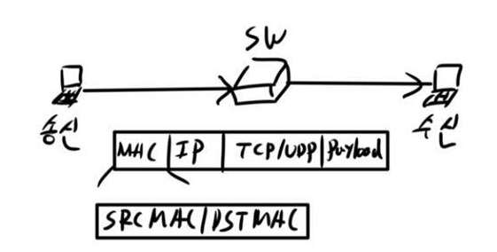

3. LAN 장비
L2 스위치 (스위치: Switch)
컴퓨터 네트워크에서 여러 장치(컴퓨터, 프린터, 서버 등)를 연결하는 장비
패킷을 수신하고, 이를 목적지로 전달하는 역할
일반적으로 LAN(로컬 영역 네트워크)에 사용되며, 가정이나 사무실에서 여러 장치를 연결하는데 필수적인 장비

Slide 17
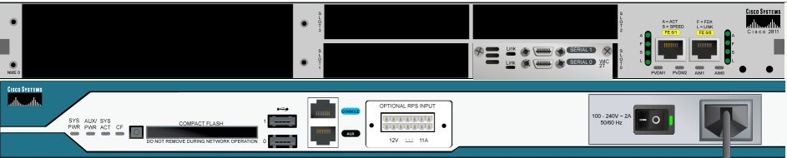
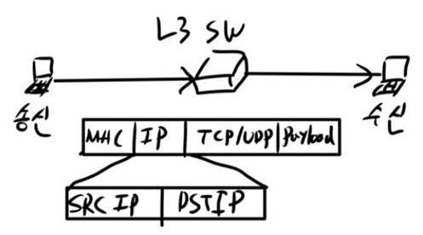

3. LAN 장비
L3 스위치 (라우터: Router)
라우터는 서로 다른 네트워크를 연결하고, 데이터 패킷을 목적지 네트워크로 전달하는 장비
가정이나 기업에서 인터넷에 연결하고, 여러 장치가 동시에 인터넷을 사용할 수 있도록 해주는 장비
서로 다른 네트워크 간의 연결

Slide 18
3. LAN 장비
스위치의 기능
러닝
MAC 주소를 알아내어 테이블에 저장, 다음 데이터 전송 시 테이블을 참조하여 목적지 포트를 선택하여 데이터를 전송하는 기능
플러딩
MAC 주소 테이블에 주소가 없는 경우 전송하는 데이터를 모든 포트로 전송하는 기능

Slide 19
3. LAN 장비
스위치의 기능
포워딩
목적지 MAC 주소를 가지고 있고 목적지 주소가 출발지 주소와 다른 네트워크 세그먼트에 존재할 때, MAC 주소 테이블을 참조하여 연결된 해당 포트를 알아내고 그 포트로만 데이터를 전송하는 기능
필터링
데이터 전달 시 목적지 주소가 같은 네트워크 세그먼트 상에 있는 경우 스위치를 차단하는 기능
에이징
MAC 주소 테이블에 기록된 주소를 일정 주기별로 검사하여 일정 주기 동안 데이터 전송이 없을 경우 주소 테이블을 자동으로 갱신

Slide 20
4. LAN 전송매체
유선 전송 매체
무선 전송 매체

Slide 21
4. LAN 전송매체
유선 전송 매체
꼬임선
UTP(Unshielded Twisted Pair) 케이블
STP(shielded Twisted Pair) 케이블
동축케이블(coaxial cable)
광섬유 케이블(Optical Fiber)

Slide 22
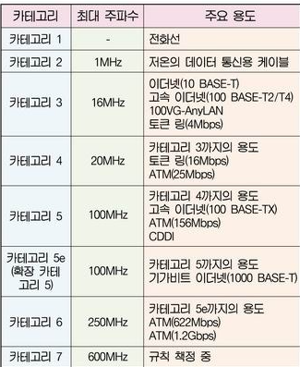
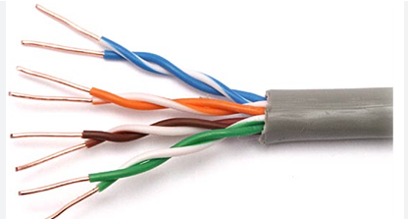
4. LAN 전송매체
UTP

Slide 23
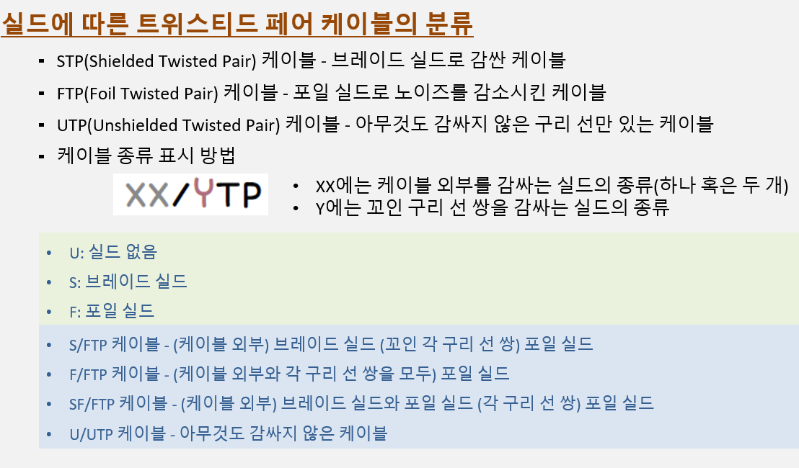
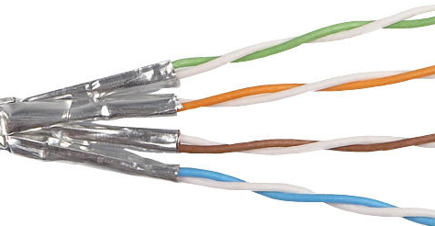
4. LAN 전송매체
STP

Slide 24
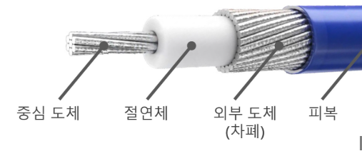
4. LAN 전송매체
동축케이블

Slide 25
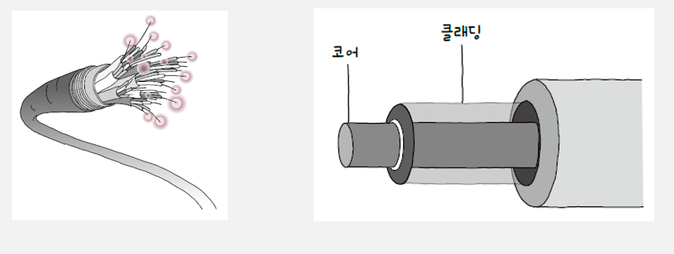
4. LAN 전송매체
광섬유 케이블

Slide 26
4. LAN 전송매체
무선 전송 매체
라디오파
마이크로파
지상 마이크로파
위성 마이크로파

Slide 27
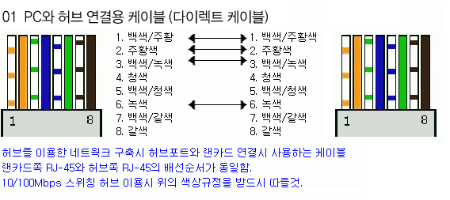
5. 케이블 제작하기

Slide 28
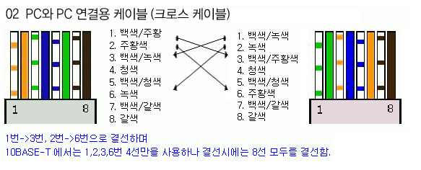
5. 케이블 제작하기

Slide 29
6. LAN 기술과 종류
매체 접근 제어
CSMA/CD
토큰패싱(token passing)

Slide 30
형성평가
다음에서 설명하는 토폴로지로 옳은 것은?
성형
링형
망형
버스형
트리형
모든 컴퓨터가 통신 회선을 통하여 상호 연결된 형태이다. 모든 통신 장비들이 서로 연결되어 통신 회선에 장애가 발생해도 다른 경로로 데이터 전송이 가능한 신뢰성이 가장 높은 구성형태이다. 하지만 네트워크에 연결된 장비들이 많을수록 케이블 설치 비용이 많이 들어간다.

Slide 31
형성평가
다음에서 설명하는 전송매체로 옳은 것은?
UTP
STP
라디오파
동축 케이블
광섬유 케이블
일반 구리선을 두 가닥씩 꼬아 놓은 형태로 구성되어 있으며 가장 보편적으로 사용하는 전송매체이다. 케이블 안에 8가닥의 선이 꼬인 상태로 들어 있어 상호 복합적으로 전기적인 특성을 서로 보완해 준다. 차폐 효과가 없어 전기적 노이즈와 전자기장에 약하고 거리의 제한이 100미터밖에 안 된다는 단점이 있다.

Slide 32
형성평가
IPv4의 주소 고갈 문제를 해결하기 위해 등장한 IPv6는 몇 비트인가?
8bit
16bit
32bit
64bit
128bit

Slide 33
형성평가
C 클래스의 기본 서브넷 마스크로 옳은 것은?
255.0.0.0
255.255.0.0
255.255.255.0
255.255.255.255
127.0.0.1

Slide 34
형성평가
192.168.0.0/25 네트워크에서 두 번째 서브 네트워크의 범위로 옳은 것은?
192.168.0.0 ∼ 192.168.0.127
192.168.0.128 ∼ 192.168.0.255
192.168.10.128 ∼ 192.168.10.255
192.168.20.128 ∼ 192.168.20.255
192.168.30.128 ∼ 192.168.30.255

Slide 35
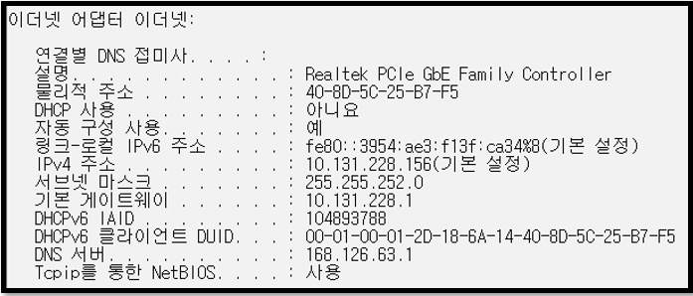
형성평가
다음 그림과 같이 IP주소와 물리적 주소를 확인할 수 있는 명령어로 옳은 것은?

Slide 36
형성평가
다음 그림과 같이 스위치 장비에서 MAC Address Table 을 확인하는 명령어로 옳은 것은?
Switch> show mac-address-table
Switch> show flash:
Switch> show clock
Switch> show vlan
Switch> show tcp

Slide 37
형성평가
라우터의 IOS 모드 중 관리자 모드의 프롬프트로 옳은 것은?
Router>
Router#
Router(config)#
Router(config-if)#
Router(config-line)#

Slide 38
차시예고
IV. IP주소
IPv4 주소 체계
서브넷 마스크
서브네팅
VLSM, CIDR
사설 IP 주소
IPv4와 IPv6

